Slide 1
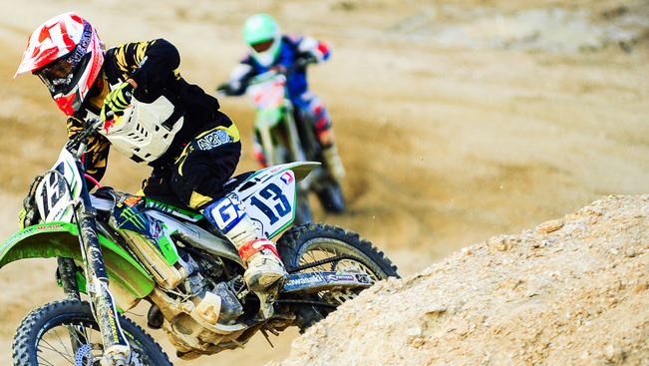
《匆匆》
语文精品课件 六年级下册
授课老师：某某 | 授课时间：20XX.XX
某某小学

Slide 2
壹
课前导读
贰
字词揭秘
叁
课文讲解
肆
课堂小结
伍
课堂练习

Slide 3
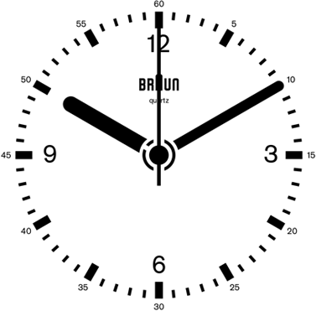
课前导读
子在川上曰：“逝者如斯夫，不舍昼夜！”
《论语·子罕》

Slide 4
课前导读
“匆匆”是什么意思呢？
急急忙忙的样子
体验“匆匆”：你们在生活中，有过追赶时间的体验吗？

Slide 5
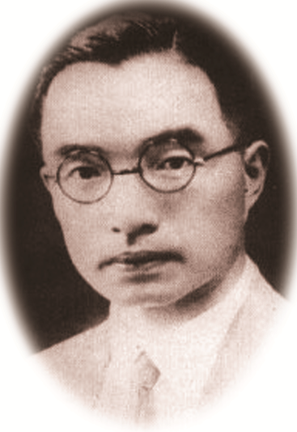
课前导读
作者简介
朱自清（1898—1948），原名自华，字佩弦。现代诗人、散文家、学者、民主战士。
主要作品：《匆匆》《背影》《荷塘月色》《桨声灯影里的秦淮河》等散文名篇，诗集《雪朝》（与人合著）、杂文集《论雅俗共赏》、散文集《欧游杂记》等。

Slide 6
字词揭秘
我会读
隐藏 头涔涔 泪潸潸
挪移 徘徊 蒸融
隐藏 头涔涔 泪潸潸
挪移 徘徊 蒸融

Slide 7
字词揭秘
我会写
藏
挪
徘
徊
蒸
裸
左右结构：
挪
徘
徊
裸
上下结构：
藏
蒸

Slide 8
字词揭秘
重难点字书写指导
挪
nuó
结构：
左右
部首：
扌
书写指导：
左窄右宽，“那”的两横宜短，
“阝”竖宜长。

Slide 9
字词揭秘
蒸
zhēnɡ
结构：
上下
部首：
艹
书写指导：
上下布局要紧凑，“烝”捺舒展，四点底托上。

Slide 10
初读感知
初读课文。
读了这篇课文，你心中有什么疑问？
我们的日子为什么一去不复返呢？
这个问题在文中出现了几次？都在什么位置？用横线在文中画出来。

Slide 11
课文精讲
我们的日子为什么一去不复返呢？
以问句开篇，又以问句结尾，这在写作方法上是前后呼应。这句话是这篇课文的灵魂。

Slide 12
课文精讲
读了这篇课文你有什么感受？
你从哪些文字感受到时间的匆匆流逝呢？
反复诵读，在文中圈出有关时光特点的字词。

Slide 13
课文精讲
默读课文，把你感受最深的或者特别喜欢的句子画出来。
全班交流。

Slide 14
课文精讲
学习体会第一自然段
1.自由读、分组读第1自然段。
2.思考：作者用什么表现手法表达了对时光匆匆的感悟？

Slide 15
课文精讲
燕子去了，有再来的时候；杨柳枯了，有再青的时候；桃花谢了，有再开的时候。
排比
用对比的表现手法，把“燕子去了还来，杨柳枯了还青，桃花谢了还开”与时间一去不复返进行比较，写出了对时间匆匆流逝的无奈。

Slide 16
课文精讲
但是，聪明的，你告诉我，我们的日子为什么一去不复返呢？——是有人偷了他们吧：那是谁？又藏在何处呢？是他们自己逃走了吧：现在又到了哪里呢？
反问
看似在问，实际上表达了作者对时光逝去而无法挽留的无奈和对已逝日子的留恋。

Slide 17
课文精讲
课文先极力渲染人们找不到孩子时的悲伤，后近乎夸张地描绘孩子脱险归来后的欢乐场面，这样写有什么样的表达效果？
先大悲，再大喜，前后形成巨大的反差，使小说充满波澜和戏剧色彩。

Slide 18
课文精讲
有感情地朗读第1自然段，思考：作者写下这段文字时是一种怎样的心情？
惋惜、后悔、茫然、痛苦或无奈

Slide 19
课文精讲
学习体会第2自然段。
是多少年？
在默默里算着，八千多日子已经从我手中溜去，像针尖上一滴水滴在大海里，我的日子滴在时间的流里，没有声音，也没有影子。我不禁头涔涔而泪潸潸了。

Slide 20
课文精讲
1.作者运用了什么修辞手法，这样写的好处是什么？
2.作者为什么“头涔涔而泪潸潸了”？
惋惜、留恋、自责

Slide 21
课文精讲
读课文第3自然段，思考：时间的流逝本是司空见惯的事，为什么作者能写得如此感人？

Slide 22
课文精讲
因为作者抓住了生活中的细节，如，吃饭、睡觉等。这些都是生活中的平凡小事，又是每个人都有的真实经历，所以会让我们产生共鸣。

Slide 23
课文精讲
作者运用拟人的修辞手法，将空灵而又抽象的时间化为具体的物象，像人一般伶伶俐俐地跨过；又运用排比的修辞手法增强语势，强调内容，加重感情，细腻地刻画了时间流逝的踪迹，让我们跟作者一样生发出伤时、惜时的深长感叹。

Slide 24
课文精讲
仿照课文第3自然段，用一段话把你对“时间之流”的感受写下来。
在逃去如飞的日子里，在千门万户的世界里的我能做什么呢？只有徘徊罢了，只有匆匆罢了。

Slide 25
课文精讲
作者面对时间的悄然流逝，只能徘徊、匆匆罢了，他真的会任凭时间就这样溜走吗？面对时间一点一滴的流逝，你又能做些什么呢？说说你的感想。
找到文中“但不能平的，为什么偏要白白走这一遭啊”这一句。

Slide 26
课文精讲
只有徘徊罢了，只有匆匆罢了。在八千多日的匆匆里，除徘徊外，又剩些什么呢?
体会“徘徊”的含义。

Slide 27
课堂小结
课文紧扣“匆匆”二字，具体细腻地刻画了时间流逝的踪迹，表达了作者对时光流逝的无奈和惋惜之情，同时提醒我们：时光在不知不觉中溜走，要珍惜时间，勿虚度年华。

Slide 28
课堂拓展
惜时名言
少壮不努力，老大徒伤悲。
（汉）乐府民歌《长歌行》
盛年不再来，一日难再晨。
（晋）陶渊明《杂诗》

Slide 29
课堂练习
一、看拼音，写词语。
duǒ cánɡ nuó yí pái huái
（ ） （ ） （ ）
躲藏
挪移
徘徊

Slide 30
课堂练习
二、根据课文内容填空。
燕子去了，有______的时候；______ 枯了，有______的时候；桃花____了，有______的时候。但是，聪明的，你告诉我，我们的日子为什么一去不______呢？
再来
杨柳
再青
谢
再开
复返

Slide 31
课堂练习
三、学了《匆匆》这篇文章，你有什么感受？
学习了这篇课文， 我感受到了时间如流水一般，一去不返，就这样在不经意间匆匆流逝，我吗要珍惜时间，抓紧时间做有意义的事，不能虚度光阴。

Slide 32
板书设计
我们的日子为什么一去不复返呢
提出问题
时光飞逝
一去不复返
珍惜时光
把握人生
像针尖上的一滴水
匆 匆
具体说明
跨过 飞去 溜走 闪过
如轻烟 如薄雾
我们的日子为什么一去不复返呢
照应开头

Slide 33
感谢各位聆听
语文精品课件 六年级下册
授课老师：某某 | 授课时间：20XX.XX
某某小学

